Slide 1
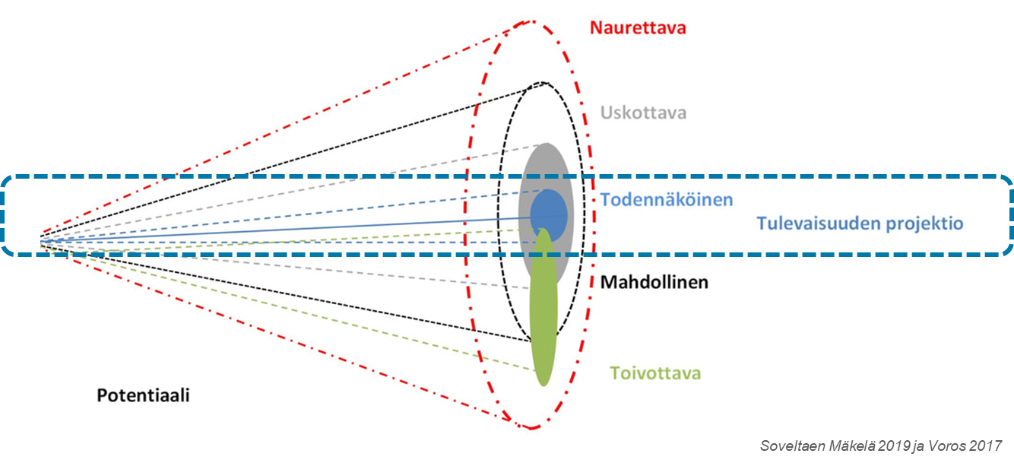
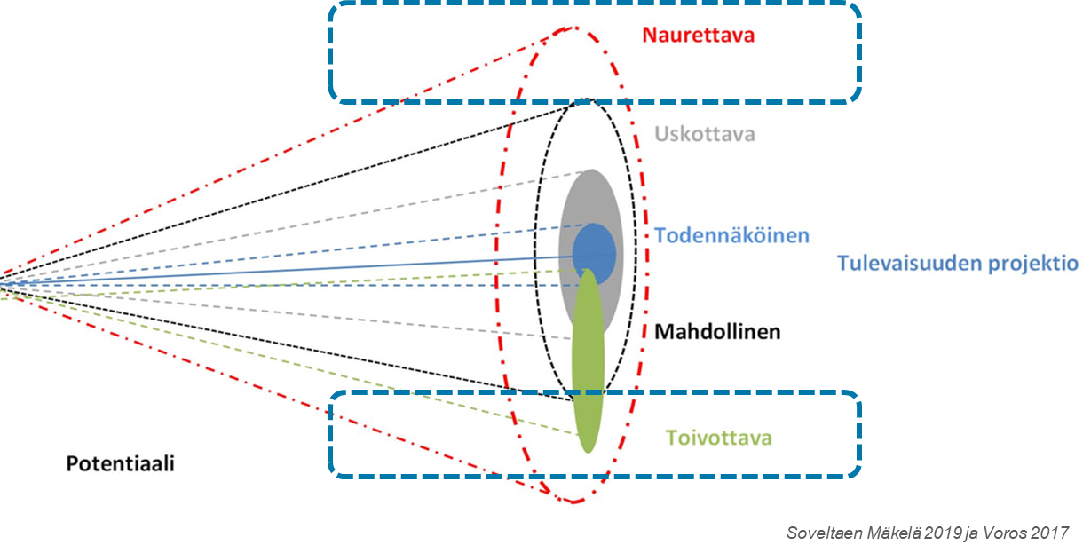
”Tulevaisuuden muistelu”
Tulevaisuutta kuvataan usein suurien muutosten ja laajojen kehityskulkujen kautta, jolloin näkymä tulevaisuudesta voi jäädä etäiseksi. Siksi on tarpeen kuvitella, millaista erilaisissa tulevaisuuksissa olisi elää.
”Tulevaisuustötterömme” on usein turhan kapea.
Ei ole yhdentekevää, millaisia tulevaisuuksia ajattelemme, suunnittelemme tai mistä unelmoimme.
Mitä paremmin osaamme kuvitella erilaisia tulevaisuuksia, sitä paremmin osaamme arvioida, millainen tulevaisuus olisi toivottava. -> Tötterön laajentaminen!
Tulevaisuutta voi kuka tahansa kuvitella ja tulevaisuuden tekeminen kuuluu kaikille!

Slide 2
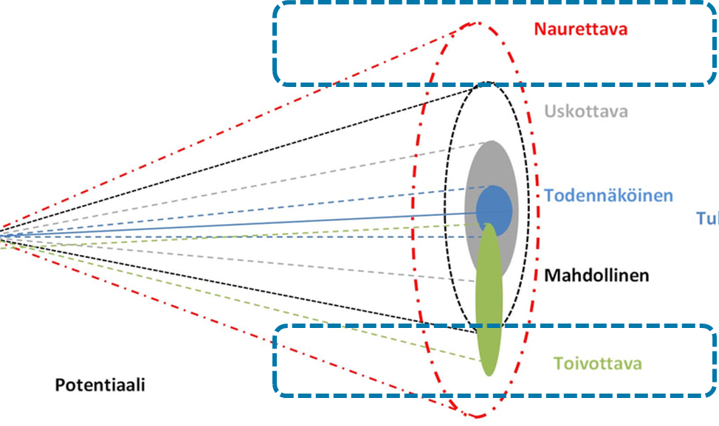
Kuvittele, että nyt on vuosi 2035.
VAIHE 1: ”Villit ajatukset - vedä rohkeasti överiksi” (20 min.)
Mitkä asiat ovat työssäsi sinulle merkityksellisiä vuonna 2035?
a) Mitä itse teet ja miten sen koet?
b) Mitä havaitset ympärilläsi?
Kuvittelu: yksi asia per tekstiruutu (aluksi yksilötyönä, sitten ryhmässä keskustellen jatkaen)
Teemoittelu: samankaltaiset asiat mahdollisuuksien mukaan lähelle toisiaan (ryhmässä keskustellen)

Slide 3

Kuvittele, että nyt on vuosi 2035.
VAIHE 1: Mitä teen, koen, näen, kuulen…?
VAIHE 2: Mikä tulevaisuuteen johti?
”YMPÄRILLÄNI”
”MINÄ”
”MINÄ”
”YMPÄRILLÄNI”

Slide 4
Kuvittele, että nyt on vuosi 2035.
VAIHE 2: Vaikuttaneet asiat (20 min.)
Mikä johti siihen, että kukin asia/teema on näin v. 2035? Esim.
Mitä sinä teit?
Kuka muu teki ja mitä?
Mikä muuttui ympäristössä, rakenteissa, arvoissa jne.
Ryhmässä keskustellen

Slide 5
Kuvittele, että nyt on vuosi 2035.
VAIHE 3: Vaikuttaneet asiat (20 min.)
Valitkaa työpohjastanne kolme mielestänne merkityksellisintä tai mielenkiintoisinta työntekijäkokemukseen liittyvää asiaa/teemaa.
Kirjoittakaa jokaisesta valitsemastanne asiasta/teemasta muutaman virkkeen tarina:
Mitä tapahtui 2025-2035?
Mihin se johti 2035?
Miksi se on erityisen merkityksellinen tai mielenkiintoinen?

Slide 6
Kuvittele, että nyt on vuosi 2035
VAIHE 3: Tarinat kolmesta tuokiosta työssä 2035
Aloita tästä…
Aloita tästä…
Aloita tästä…

